Slide 1
الجمهورية الجزائرية الديمقراطية الشعبية
وزارة التربية الوطنية
ثانوية : الـ 45 معدوما – بوسلام –
السنة الدراسية : 2012 - 2013
الوحدة (2) : التحولات النووية
من إعداد الأستاذ : لعاج إلياس

Slide 2
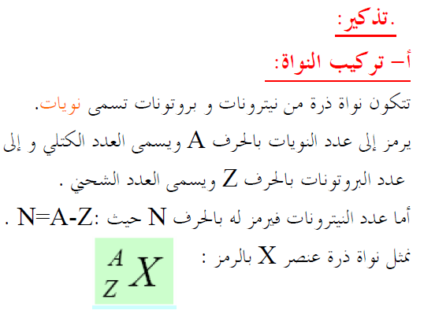

Slide 3
الإجابة على الأسئلة – اضغط هنا –
ظهور النشاط الإشعاعي – إضغط هنا –
ظهور النشاط الإشعاعي (محاكاة) – اضغط هنا -
مجال استقرار الأنوية :
إشكالية

Slide 4
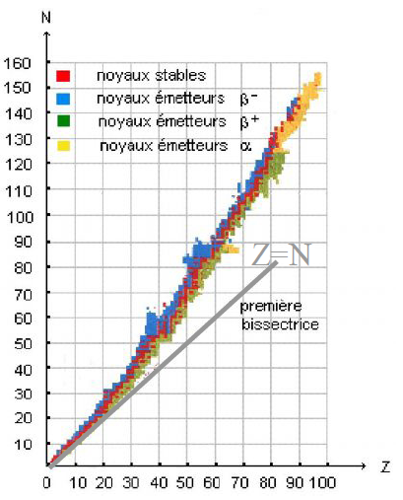
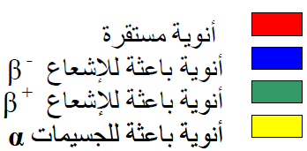
مجال استقرار الأنوية – المخطط ( N-Z )
مخطط سيقري – اضغط هنا -

Slide 5
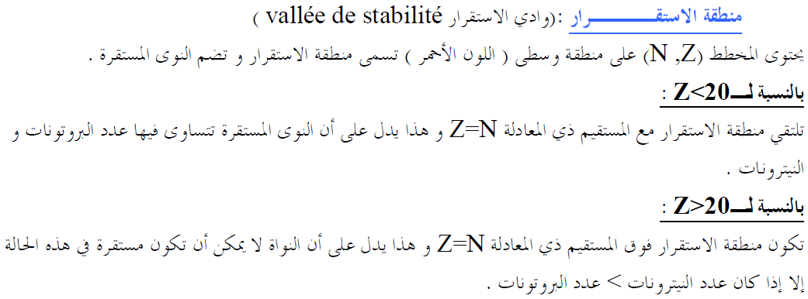
تحليل – المخطط ( N-Z )

Slide 6
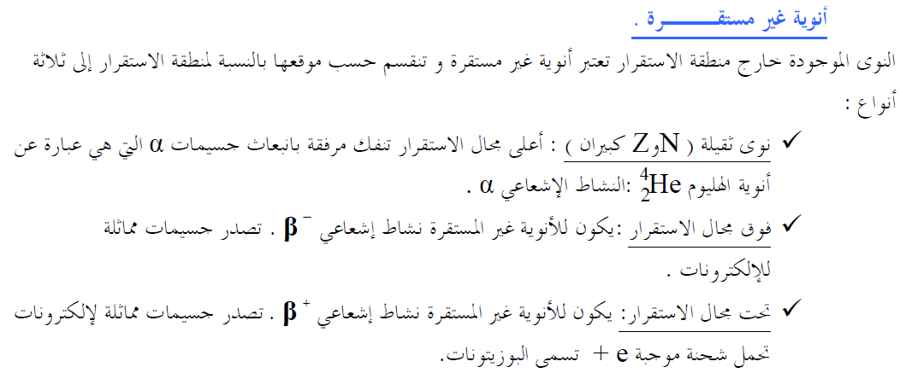

Slide 7
تعريف النشاط الإشعاعي
خصائص النشاط الإشعاعي

Slide 8
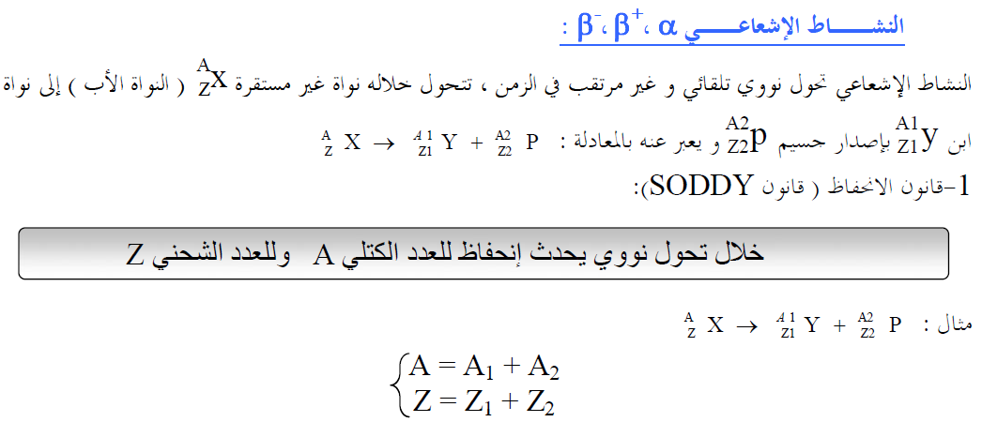
أنماط التفكك

Slide 9
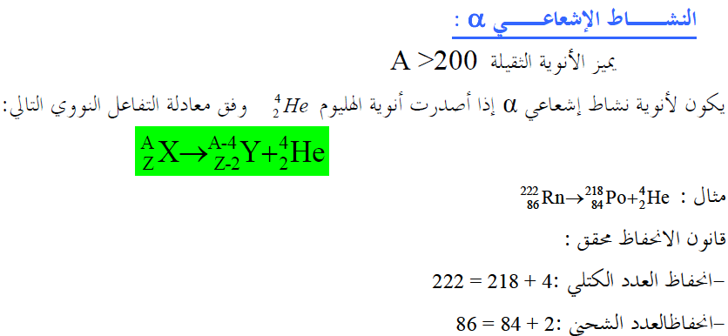

Slide 10
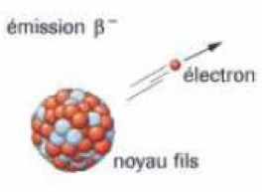
– اضغط هنا -

Slide 11
– اضغط هنا -

Slide 12
الإشعاعات (ألفا ، بيتا+ ، بيتا - ) كلها مؤينة .
ملاحظة :
تجربة – اضغط هنا -

Slide 13
برنامج Radio dev 2 – اضغط هنا -
محاكاة : كل نواة مشعة تكون ممثلة في نرد لعب .
إن تفكك النواة ظاهرة عشوائية غير مرتقبة مع الزمن و بالتالي لا يمكن التنبؤ بحدوث نشاط إشعاعي لنواة في لحظة معينة بالمقابل يمكن معرفة احتمال وقوعه خلال مدة زمنية .
نفس الملاحظة يمكن إبداؤها بالنسبة للنرد (dés) ، فرمية ظاهرة عشوائية إذ لا يمكن التنبؤ بعدد الرميات اللازمة للحصول على الوجه " 6 " بل يمكن فقط معرفة احتمال ظهور الوجه " 6 " و هو(6/1) .
النشاط التجريبي :
- نعتبر أنه بحوزتنا عدد من قطع النرد فلنختر مثلا : N0=100قطعة الممثلة لعدد الأنوية التي يمكن أن تتفكك فنرمي القطع و نختار الوجه (6) مثلا و الذي يوافق تفكك نواة خلال 1 ثانية (1s) .
- ننزع قطع النرد الموافقة للوجه (6) في الرمية الأولي و التي توافق الانوية التي تفككت و نعد عدد القطع المتبقية التي توافق عدد الأنوية التي لم تتفكك .
- نعيد نفس العملية السابقة في كل مرة مع القطع المتبقية (التي لم تظهر الوجه (6) ) حتى الانتهاء من جميع القطع .
نسجل النتائج في الجدول التالي :

Slide 14
 |  |  |  |  |  |  |  |  |  | عدد القطع المتبقية (N) | t(s)

Slide 15
1- أجب عن الأسئلة التالية :
هل تتحكم الصدفة في ظهور الوجه 6 ؟
هل ظهور الوجه 6 يؤثر على نتيجة القطعة المجاورة لها ؟
هل لكل القطع الاحتمال نفسه لإعطاء الوجه 6؟
ما هي حظوظ تفكك نواة ما ؟
أرسم المنحنى
ماذا تستنتج؟
حدّد اللحظة التي من أجلها: حيث N₀ هو العدد الابتدائي للقطع.
2- أعد نفس العمل السابق مع من قطع النرد
هل تتغير هذه اللحظة بتغير العدد الابتدائي القطع ؟ ماذا تستنتج؟
وثيقة النشاط – اضغط هنا -
برنامج يمكنك من رسم المنحنى

Slide 16
حيث : (عدد الذرات المشعة تنقص مع الزمن)

Slide 19
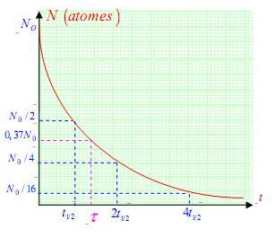

Slide 20
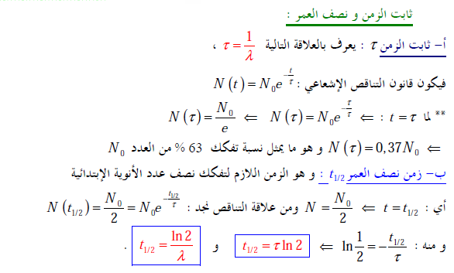

Slide 21
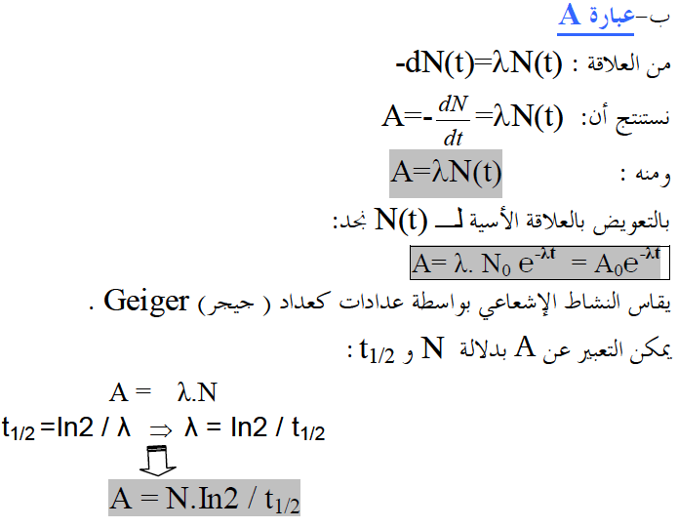

Slide 24
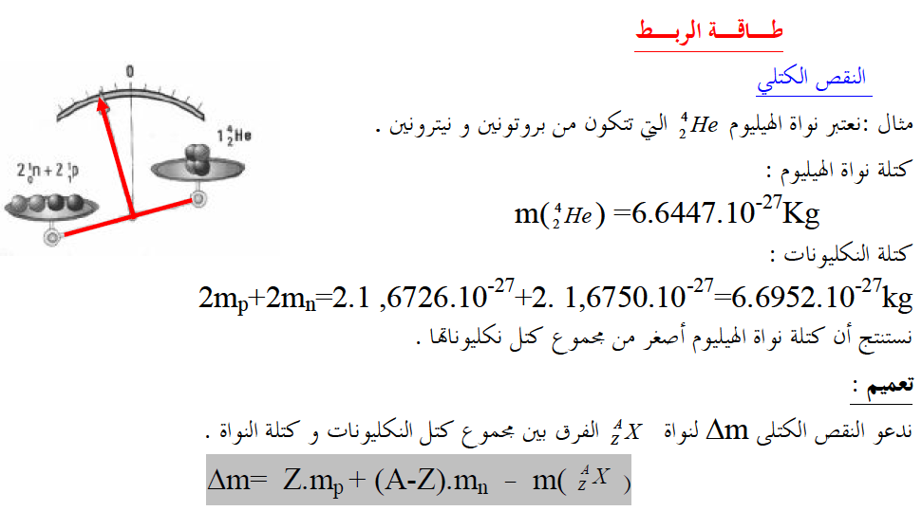

Slide 26
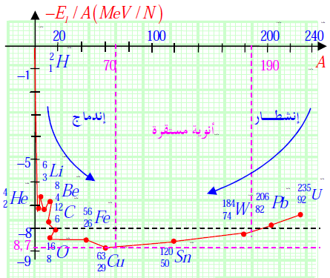

Slide 28
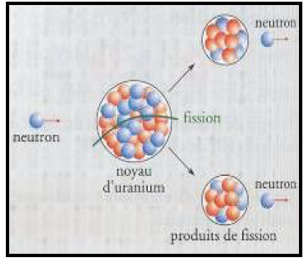
– اضغط هنا -

Slide 29
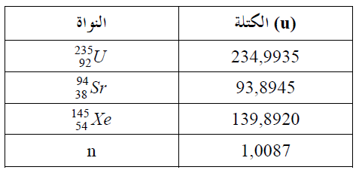
الحصيلة الطاقوية لتفاعل الإنشطار

Slide 30
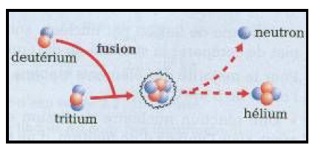
– اضغط هنا -

Slide 31
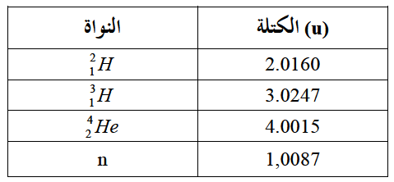
الحصيلة الطاقوية لتفاعل الإندماج
محاكاة بعض التجارب في الوحدة

